Slide 1
Умберто Еко Життя і творчість

Slide 2
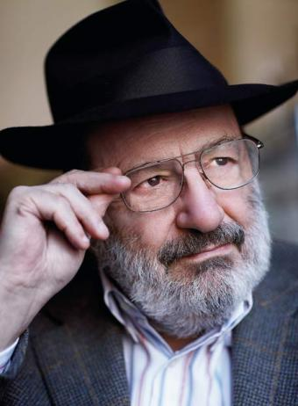
Умберто Еко - італійський прозаїк, семіотик, культуролог, есеїст, відомий італійський теоретик, професор семіотики Болонського університету, доктор філософських наук, культуролог, журналіст.

Slide 3
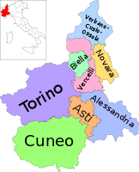
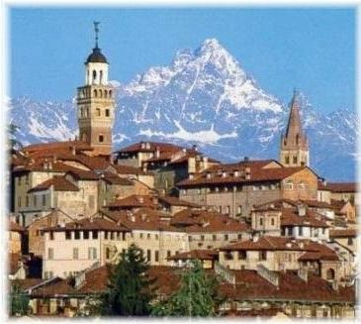
Народився 5 січня 1932 року в Алессандрії (П'ємонт), невеликому містечку на схід від Туріна й на південь від Мілана. Батько Джуліо Еко, бухгалтер за професією, ветеран трьох воєн, мати – Джованна Еко.

Slide 4
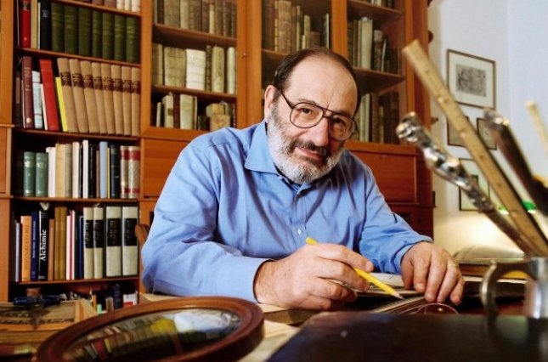
Шкільну освіту отримав при салезіанському монастирі. Пізніше вступив до Туринського університету, вивчав середньовічну філософію й літературу. Закінчив університету у1954 році, представивши як дисертаційну роботу твір, присвячений релігійному мислителю та філософу Фомі Аквінському.

Slide 5
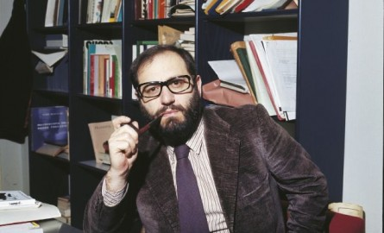
У 1954 році влаштувався на роботу на RAI (Італійське телебачення), де був редактором програм з культури, друкувався в періодиці. У 1958 – 1959 рр. служив у армії.

Slide 6
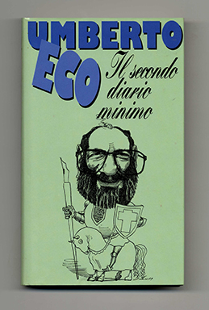
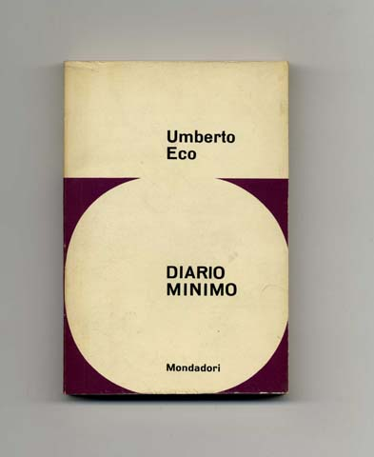
1959 року Еко - старшим редактор міланського видавництва "Бомпьяні" (де працює до 1975року), починає співпрацювати з журналом "Verri", виступаючи з щомісячною колонкою. Статті, надруковані у "Verri", склали добірку "Diario minimo" (1963). Майже через три десятиліття вийшла у світ друга добірка "Diario minimo" (1992).

Slide 7
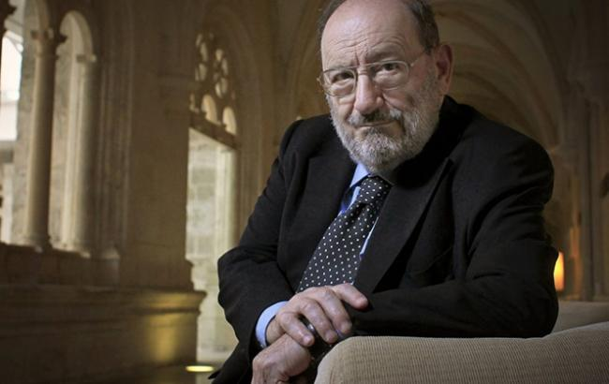
1961 —1964 рр. - читає лекції з естетики на факультеті літератури та філософії Турінського університету й на архітектурному факультеті Міланського політехнічного інституту .
до 1975р. – професор семіотики Болонського університету.
1986-2002 рр. – директор програм одержання вченого ступеня з семіотики Болонского університету.

Slide 8
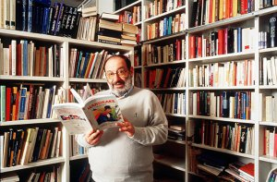
1989-1995 рр. - член Виконавчого наукового комітету університету Сан-Маріно.
1992-1993 рр. - професор Коллежу де Франс у Парижі.
Обраний президентом Міжнародного центру семіотичних і когнітивних досліджень та Вищої школи гуманітарних досліджень Болонського університету.

Slide 9
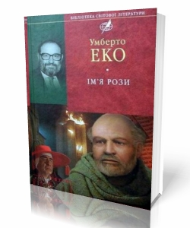
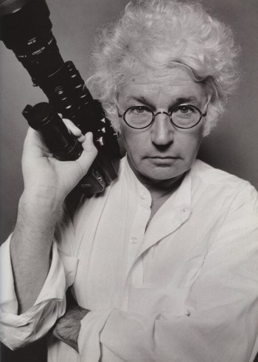
Свій перший роман «Ім’я троянди» (1980) Еко написав у 48 років. До цього він взагалі не планував займатися літературною діяльністю . Дебютний роман приніс автору велику популярність і був екранізований режисером Жан-Жаком Анно (1986).

Slide 10
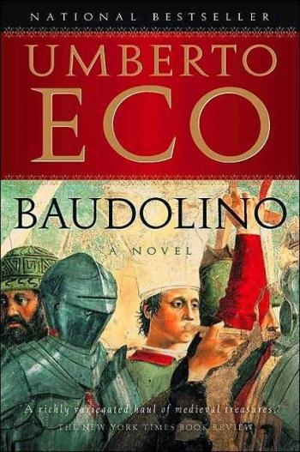
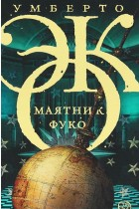
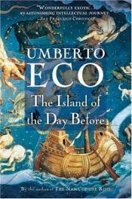
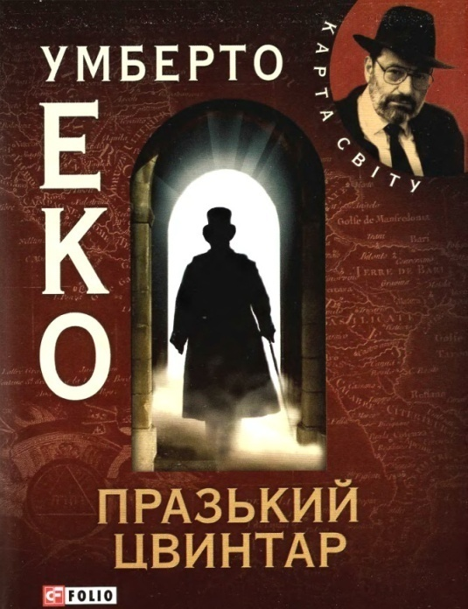
Інші відомі романи: «Маятник Фуко» (1988), «Острів попереднього дня» (1994), «Бавдоліно» (2000), «Дивовижний вогонь королеви Лоани» (2004) і «Празьке кладовище» (2010).

Slide 11
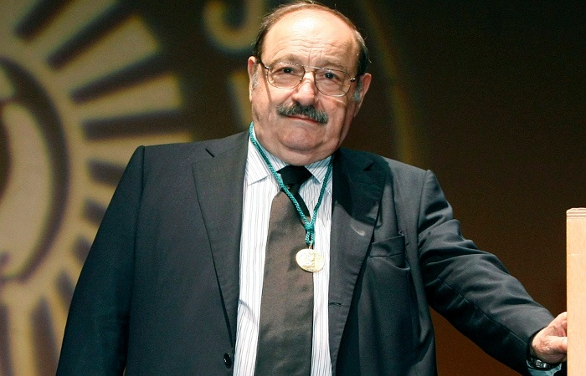
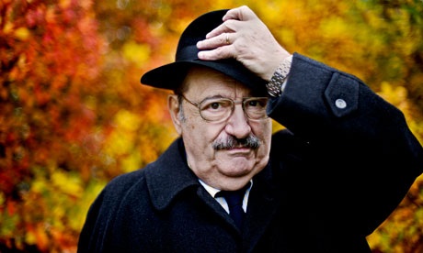
Умберто Еко - почесний доктор 38 знаних університетів світу, кавалер французького офіцерського Ордена почесного легіону (2003), лауреат численних літературних премій (Strega, Viareg-gio, Anghiari), кавалер французького ордена за заслуги в літературі, ордена Маршалла Мак Люена (ЮНЕСКО), грецького ордена Золотої зірки, ордена Великого Хреста Італійської республіки.

Slide 12
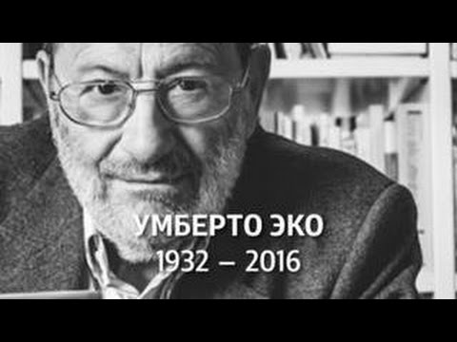
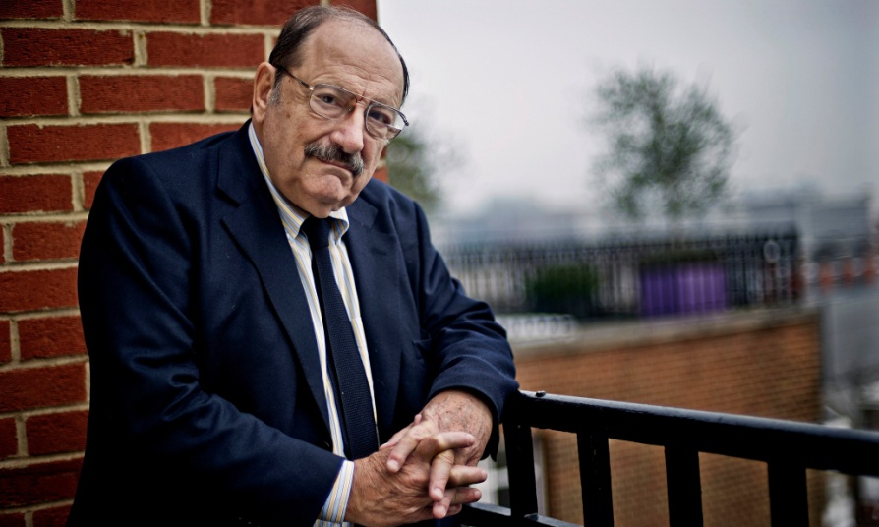
Помер письменник 20 лютого 2016 року.

